Slide 1
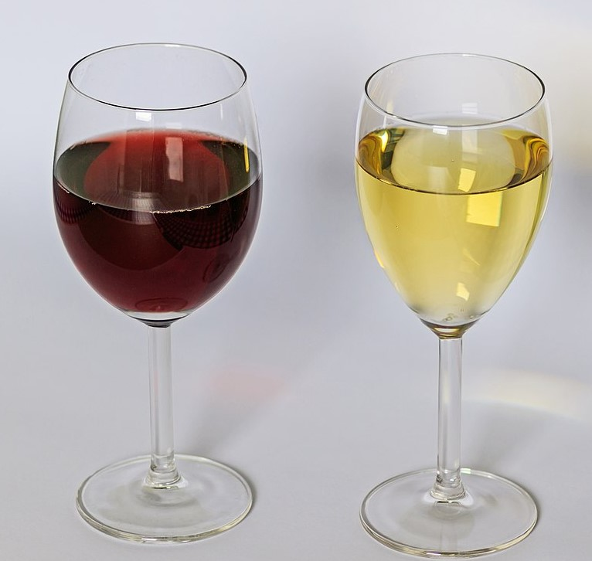
Informe Predicción de Calidad del Vino
Core
Machine Learning (b2b-sonda-ds-mayo-2025)
Dante Silva Santis

Slide 2
Objetivo Utilizar técnicas de clasificación aprendidas hasta el momento para predecir la calidad del vino basándose en características físico-químicas. Este ejercicio permitirá aplicar conceptos como la selección de características, preprocesamiento de datos, entrenamiento y evaluación de modelos de clasificación, y análisis de resultados mediante métricas y visualizaciones.
Este conjunto de datos contiene información sobre distintas características físico-químicas de muestras de vino tinto y su calidad asociada. Las características incluyen acidez fija, acidez volátil, ácido cítrico, azúcar residual, cloruros, dióxido de azufre libre, dióxido de azufre total, densidad, pH, sulfatos y alcohol. La calidad del vino está clasificada en una escala del 0 al 10.

Slide 3
Informe estadístico de la muestra
Total Promedio Desv.Std Min. 25% 50% 75% Max.
count | mean | std | min | 25% | 50% | 75% | max
fixed_acidity | 1143.0 | 8.0 | 2.0 | 25% 5.0 | 7.0 | 8.0 | 9.0 | 16.0
volatile_acidity | 1143.0 | 1.0 | 0.0 | 0.0 | 0.0 | 1.0 | 1.0 | 2.0
citric_acid | 1143.0 | 0.0 | 0.0 | 0.0 | 0.0 | 0.0 | 0.0 | 1.0
residual_sugar | 1143.0 | 3.0 | 1.0 | 1.0 | 2.0 | 2.0 | 3.0 | 16.0
chlorides | 1143.0 | 0.0 | 0.0 | 0.0 | 0.0 | 0.0 | 0.0 | 1.0
free_sulfur_dioxide | 1143.0 | 16.0 | 10.0 | 1.0 | 7.0 | 13.0 | 21.0 | 68.0
total_sulfur_dioxide | 1143.0 | 46.0 | 33.0 | 6.0 | 21.0 | 37.0 | 61.0 | 289.0
density | 1143.0 | 1.0 | 0.0 | 1.0 | 1.0 | 1.0 | 1.0 | 1.0
ph | 1143.0 | 3.0 | 0.0 | 3.0 | 3.0 | 3.0 | 3.0 | 4.0
sulphates | 1143.0 | 1.0 | 0.0 | 0.0 | 1.0 | 1.0 | 1.0 | 2.0
alcohol | 1143.0 | 10.0 | 1.0 | 8.0 | 10.0 | 10.0 | 11.0 | 15.0
quality | 1143.0 | 6.0 | 1.0 | 3.0 | 5.0 | 6.0 | 6.0 | 8.0

Slide 4
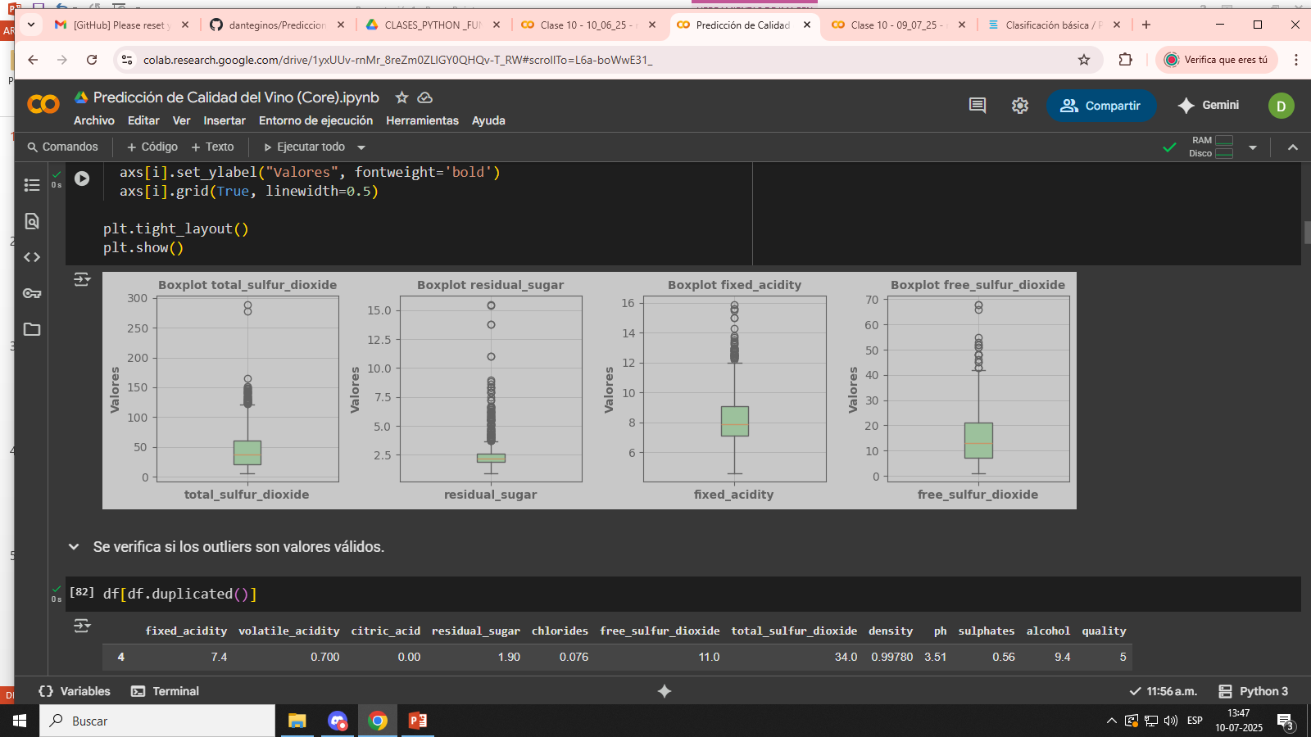
Gráfico Boxplot que identifica posibles outliers

Slide 5
Hallazgos
Resumen de las metricas:
KNeighborsClassifier (Original): Accuracy: 0.51, Precision: 0.47, Recall: 0.51, F1-Score: 0.49
Matriz de Confusión: Rendimiento pobre en clases minoritarias (0, 1, 4, 5), confusión significativa entre clases adyacentes (especialmente 2 y 3).
RandomForestClassifier (Original): Accuracy: 0.55, Precision: 0.50, Recall: 0.55, F1-Score: 0.52
Matriz de Confusión: No predice clases minoritarias (0, 1, 4, 5), principalmente predice clases mayoritarias (2 y 3), con errores significativos dentro de estas clases.
LogisticRegression (Original y Optimizado): Accuracy: 0.54, Precision: 0.49, Recall: 0.54, F1-Score: 0.51
Matriz de Confusión: Rendimiento deficiente en clases minoritarias (0, 1, 4, 5), la mayoría de las predicciones se concentran en las clases mayoritarias (2 y 3), con confusión entre ellas.

Slide 6
Conclusión
¿Cuál modelo ofrece el mejor rendimiento y por qué?
Basándose en las métricas de Accuracy, Recall y F1-Score, el RandomForestClassifier sin optimización, tiene un rendimiento un poco superior en comparación con los otros modelos.
Es importante analizar las matrices de confusión. porque todos los modelos muestran dificultad para predecir las clases minoritarias (0, 1, 4, 5).
Prácticamente todas las predicciones se concentran en las clases mayoritarias (2 y 3).
Los modelos no están aprendiendo a distinguir entre las clases menos frecuentes.
El RandomForestClassifier tiene métricas ligeramente mejores en general, pero su debilidad principal es que ignora por completo las clases minoritarias en sus predicciones.

Slide 7
Conclusión General
El problema principal que enfrentan todos los modelos es el severo desequilibrio de clases en el conjunto de datos. Las clases de calidad de vino con pocas muestras (3, 4, 7, 8) son muy difíciles de predecir correctamente, ya que los modelos tienden a favorecer las clases con más ejemplos (5 y 6). Además, la baja correlación de algunas características eliminadas podría haber impactado la capacidad de los modelos para discriminar entre clases.
Para mejorar el rendimiento, es fundamental abordar el desequilibrio de clases, explorar en las características o ver modelos más avanzados, para mejorar esta situación.

